Slide 1
Internet of Things: Perangkat Fisik dan Kontrol – Aplikasi Akusisi Data Sensor
Sritrusta Sukaridhoto

Slide 2
Raspberry PI - Python

Slide 3
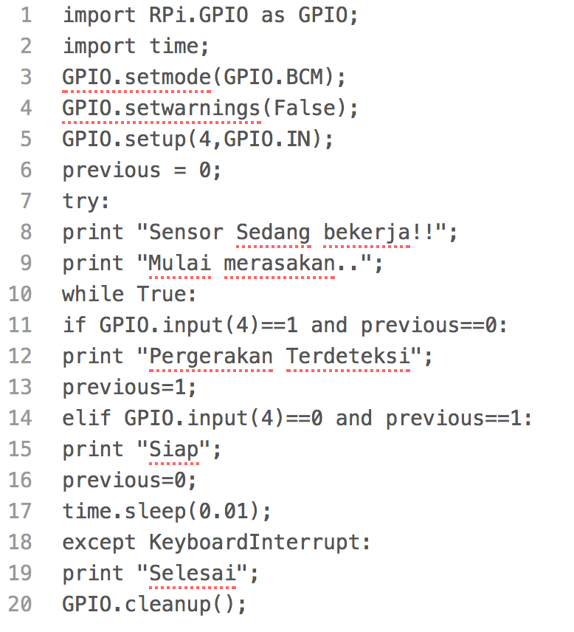
Membaca Input secara GPIO dengan Raspiberry Pi

Slide 4
Membaca Input secara I2C dengan Raspiberry Pi
Langkah-langkah mengaktifkan I2C pada Raspberry pi
Mendapatkan I2C tools yakni dengan mendownload dengan perintah sebagai berikut pada kernel
    $ sudo apt-get install i2c-tools
Mengaktifkan komponen-komponen pendukung I2C dalam kernel menggunakan utilitas raspi-config
    $ sudo raspi-config
Dalam raspi-config, melangkah ke pilihan lebih lanjut dengan mengak- tifkan I2C. Hal ini akan membangun I2C pada Raspberry pi secara otomatis kemudian reboot Raspberry Pi
    $ sudo reboot
Menguji apakah I2C telah bekerja dengan perintah berikut:
    $ sudo i2cdetect -y 1 (atau sudo i2cdetect y 0 pada model Raspberry pi yang lama)

Slide 5
Membaca Input secara I2C dengan Raspiberry Pi (2)
Perintah ini akan menunjukkan perangkat mana yang telah dialamatkan pada bus I2C Jika langkah-langkah di atas tidak berhasil mengaktifkan I2C, maka dilakukan pengecekan apakah segalanya telah diatur dengan benar melalui langkah-langkah berikut:
  Mengedit file-file modul
    $ sudo nano/etc/modules
  Menambah baris-baris berikut pada bagian akhir jika tidak ada
    i2c-bcm2708
    i2c-dev
  Simpan file-file tersebut
  Mengedit file blacklist
    $ sudo nano /etc/modprobe.d/raspi-blacklist.conf
  Menghilangkan I2C dari blacklist dan menjadikannya berupa perintah komentar dengan menaruh simbol# di depan baris
    #blacklist i2c-bc,2708
    **Kernal lama 3.18 membutuhkan untuk mengaktifkan I2C dalam pohon perangkat**
    $ sudo nano /boot/config.tx
  Menambahkan baris-baris pada akhir file jika tidak ditemukan
    dtparam=i2c1=on (or dtparam=i2c0=on on older models)
    dtparam=i2c_arm=on

Slide 6
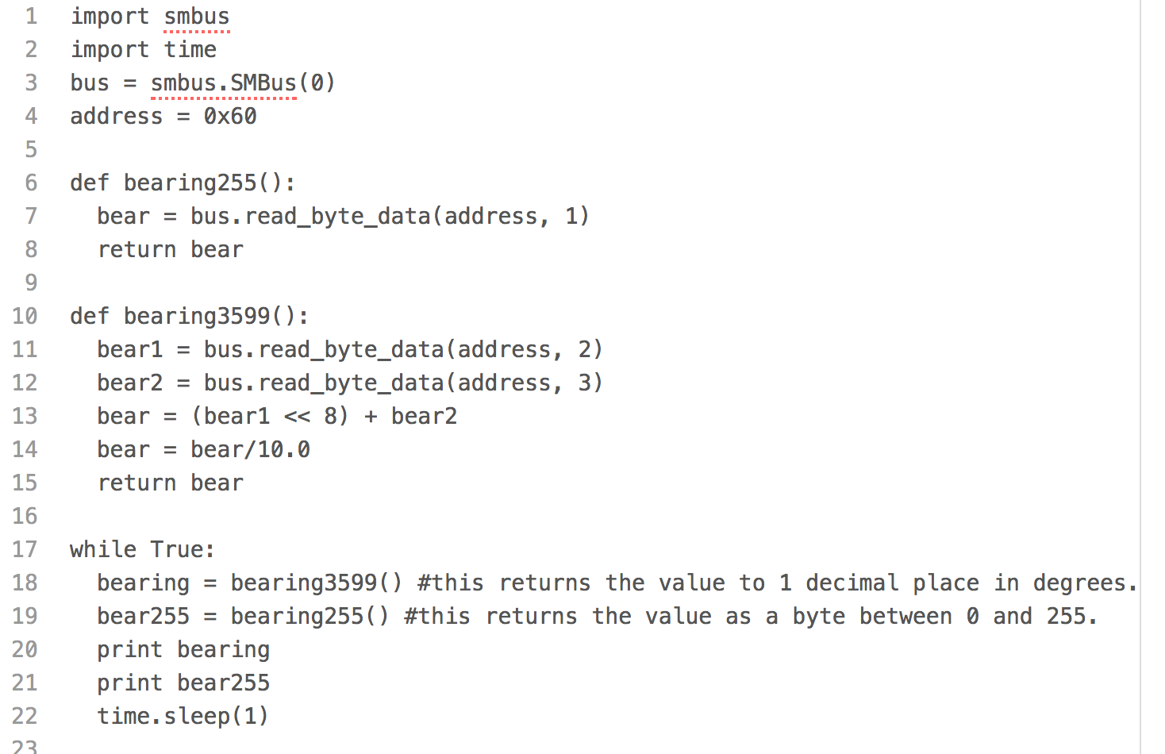
Membaca Input secara I2C dengan Raspiberry Pi (3) – Sensor Compas 03

Slide 7
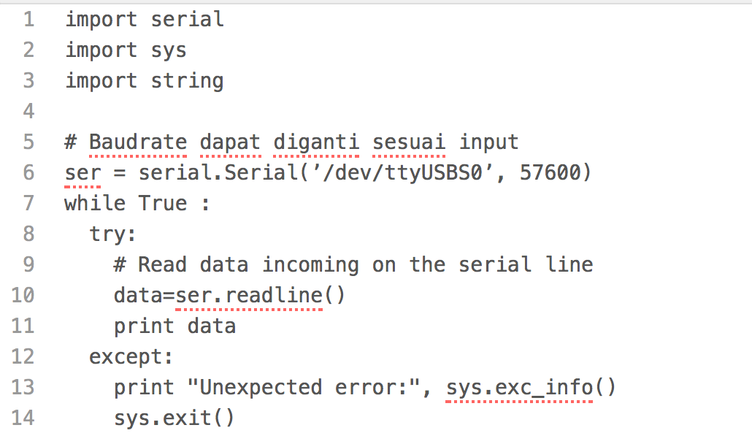
Membaca Input secara USART dengan Raspiberry Pi

Slide 8
Arduino – Arduino IDE

Slide 9
Membaca Input Analog dengan Arduino

Slide 10
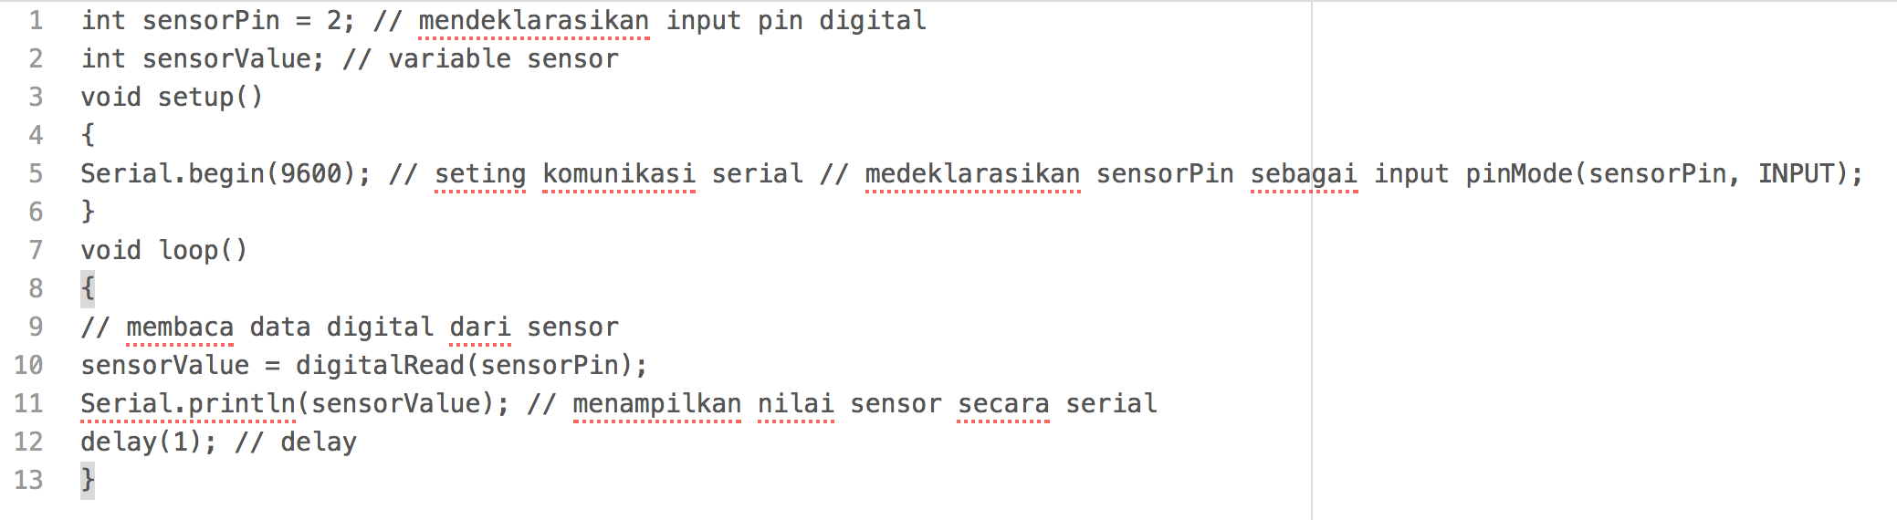
Membaca Input Digital dengan Arduino

Slide 11
Membaca Input secara USART dengan Arduino

Slide 12
Membaca Input Color Sensor dengan Arduino

Slide 13
Membaca Input Color Sensor dengan Arduino (2)

Slide 14
Membaca Input Color Sensor dengan Arduino (3)

Slide 15
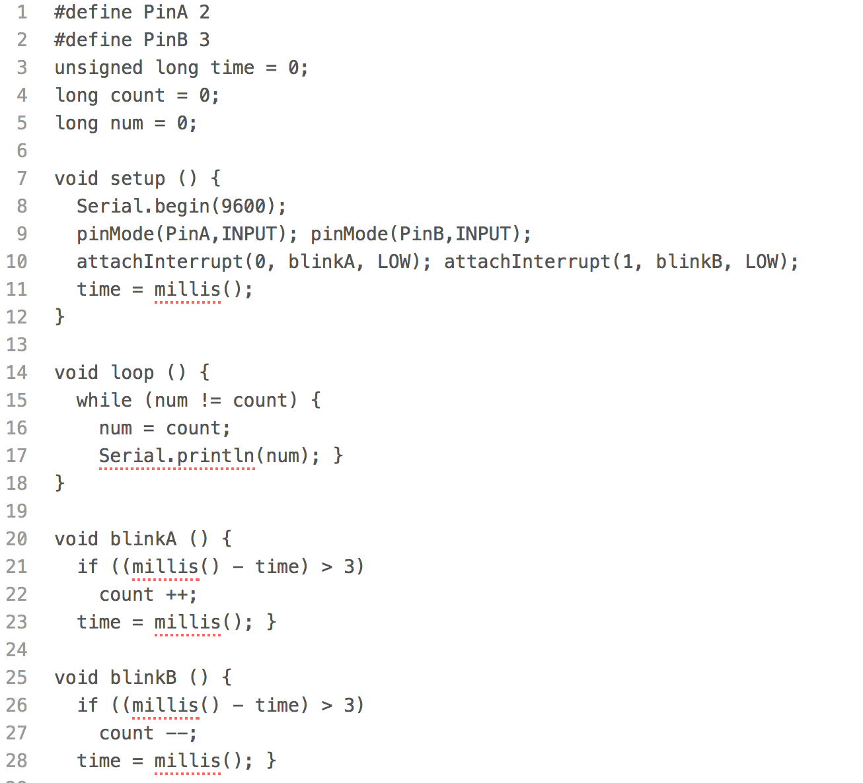
Membaca Input Rotation Sensor dengan Arduino

Slide 16
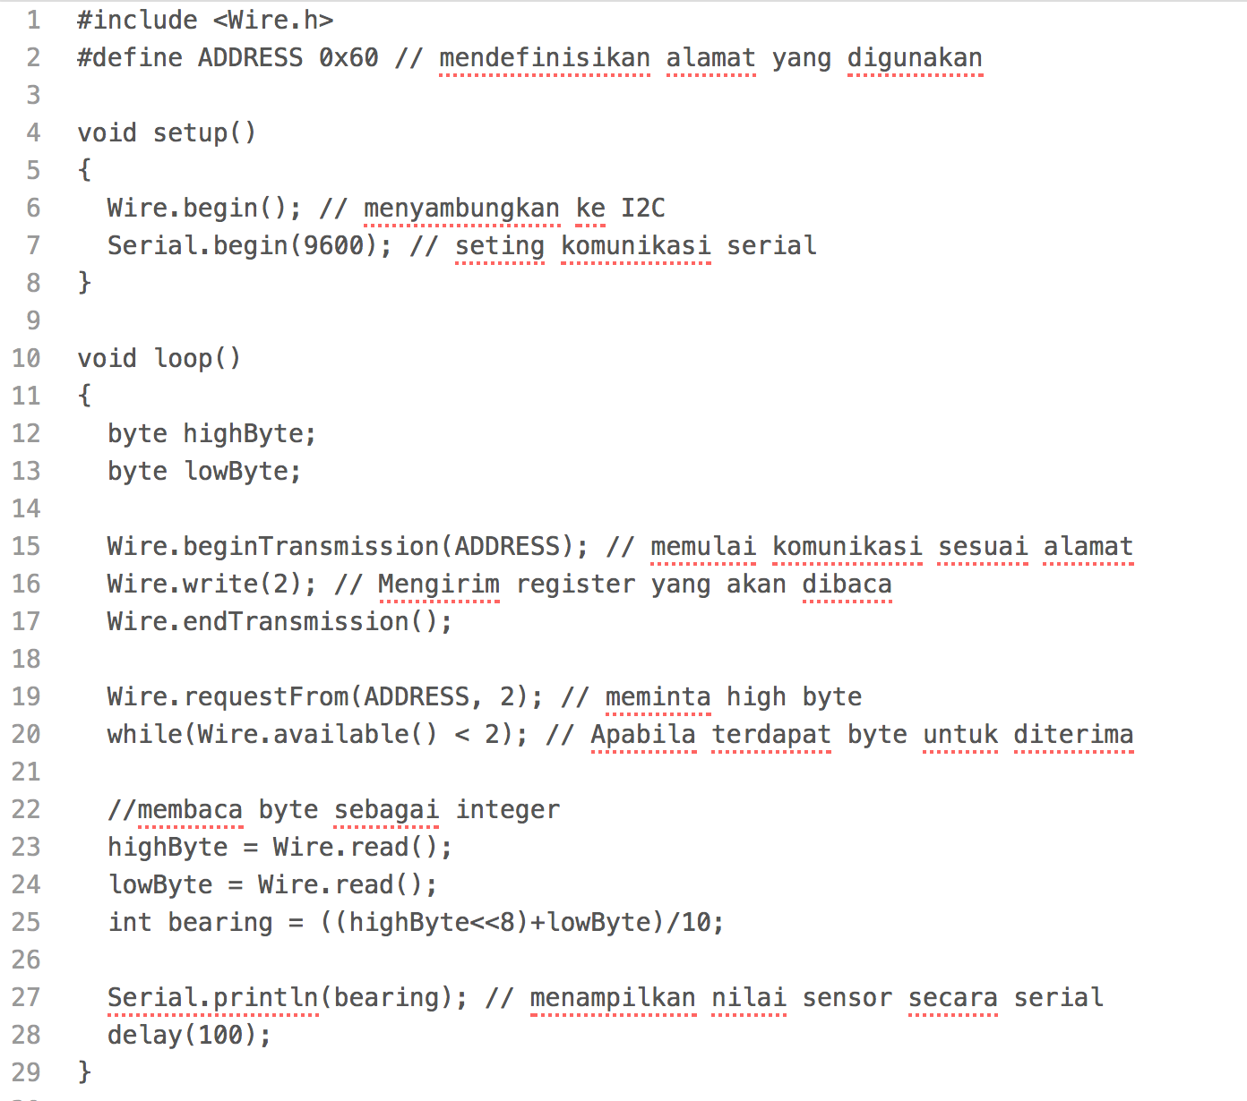
Membaca Input secara I2C dengan Arduino

Slide 17
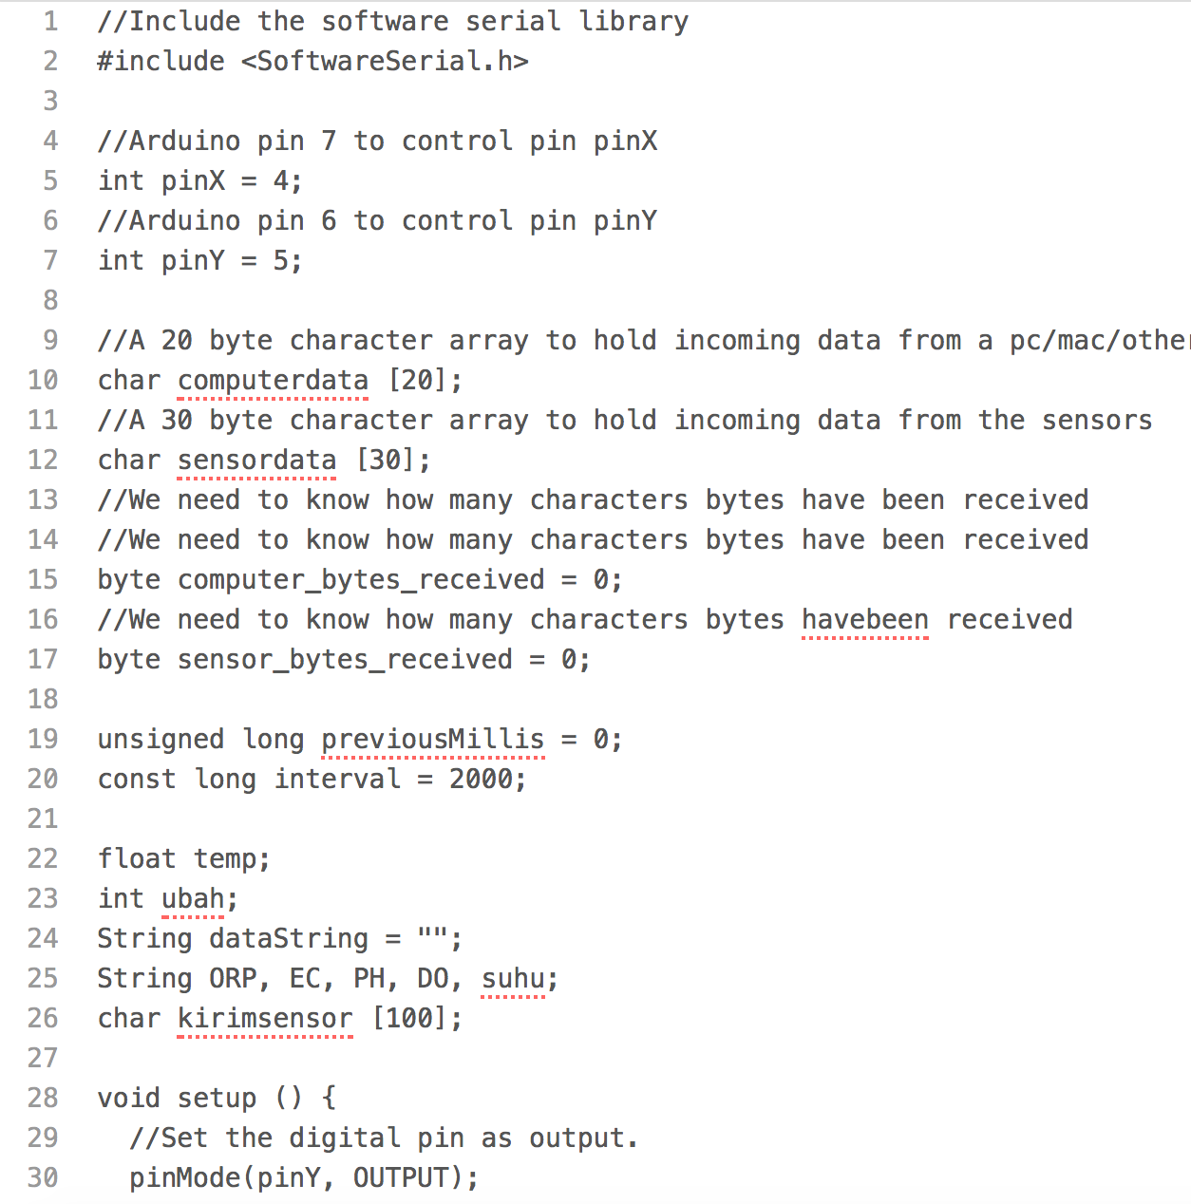
Membaca Input Sensor Air Atlas dengan Arduino

Slide 18
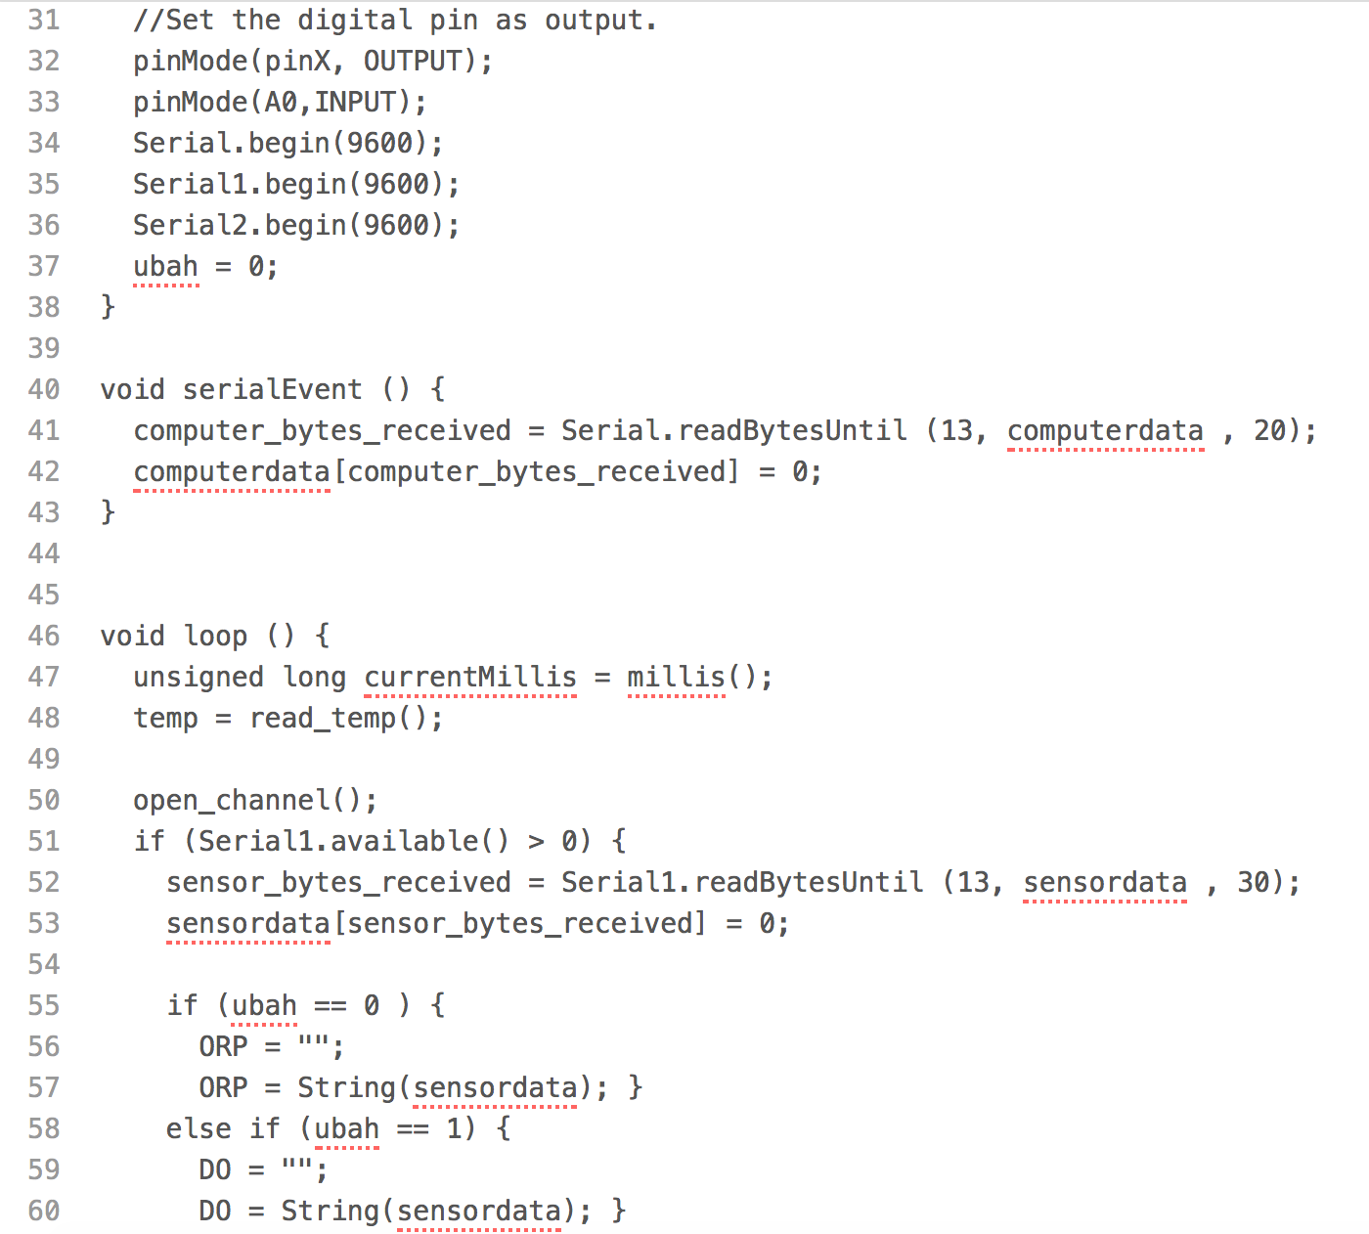
Membaca Input Sensor Air Atlas dengan Arduino (2)

Slide 19
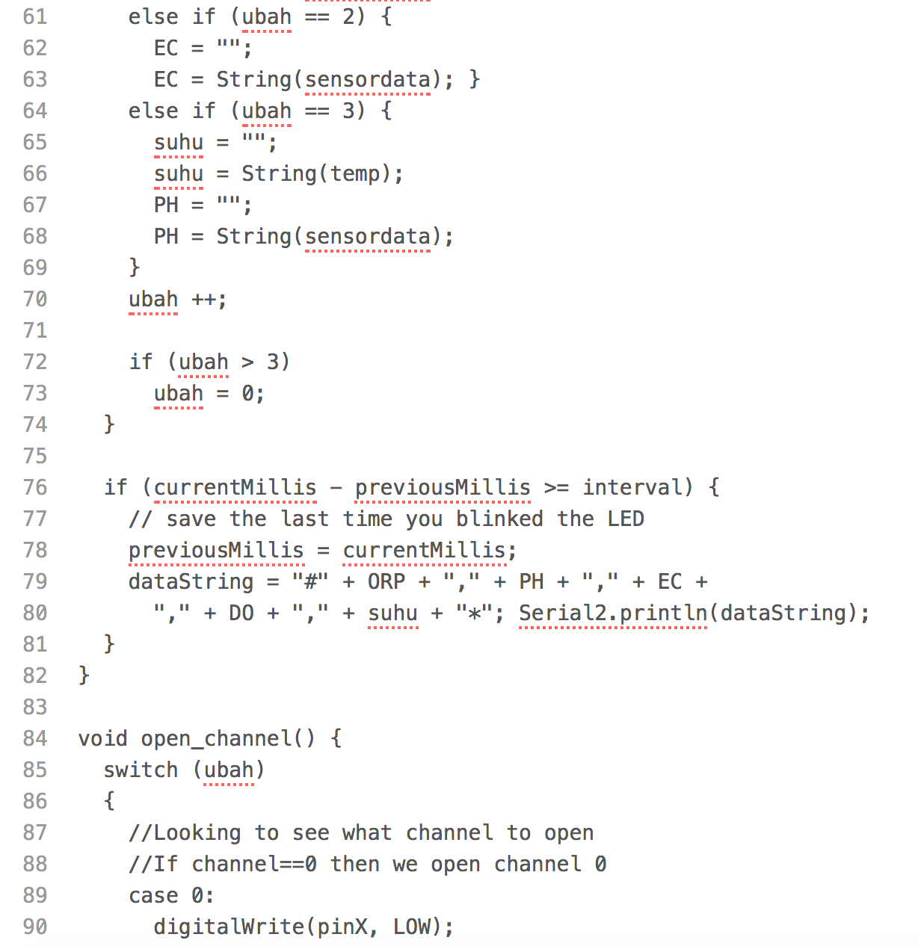
Membaca Input Sensor Air Atlas dengan Arduino (3)

Slide 20
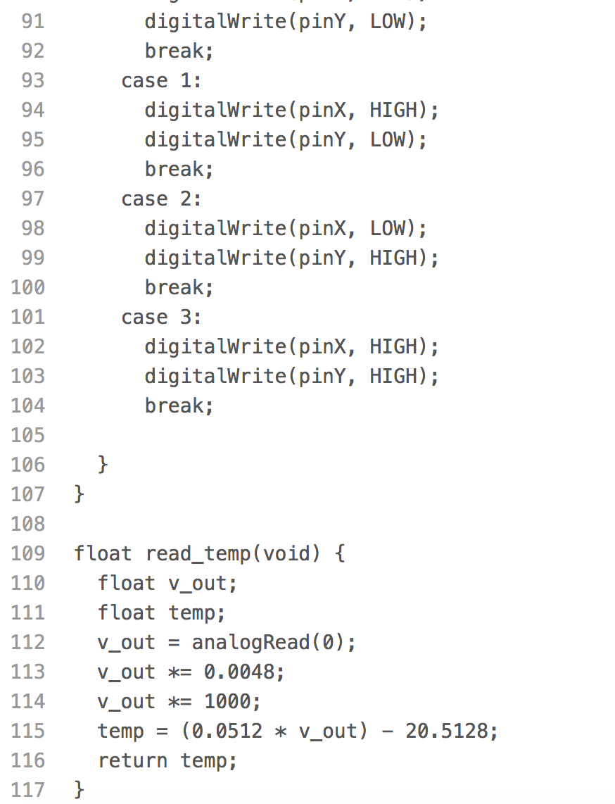
Membaca Input Sensor Air Atlas dengan Arduino (4)

